Slide 1
TRABAJO DE TITULACIÓN
“GENERACIÓN DE UN MODELO DE PREDICCIÓN DE LA VARIABLE ONDULACIÓN GEOIDAL, PARA LA ZONA RURAL DEL CANTÓN GUAYAQUIL, MEDIANTE EL USO DEL MÉTODO COKRIGING”
Estudiante: Iván Palacios
MSc. César Leiva
PhD. Marco Luna
MSc. Alexander Robayo
Ab. Carlos Orozco
Director del proyecto de
investigación
Oponente
Director de CIGMA
Secretario de la UAR

Slide 2
PLANTEAMIENTO DEL PROBLEMA
OBTENCIÓN ALTURAS REFERIDAS NIVEL MEDIO DEL MAR (NIVELADAS) → TRABAJO DISPENDIOSO → NIVELACIÓN DIFERENCIAL → MUCHOS DATOS → POCO PRÁCTICO
POSICIONAMIENTO GNSS → ALTURA GEOMÉTRICA → LIMITADO USO
SIN EMBARGO
ALTURA ELIPSOIDAL/OND. GEOIDAL ← ALTURAS NIVELADAS
$$H≅h−n$$
PROPONE → GEOESTADÍSTICA → MODELO PRECISIÓN → ONDULACIÓN GEOIDAL → COKRIGING → POCOS DATOS DISPERSOS → VARIABLE AUXILIAR → DENSAMENTE MUESTREADA Y CORRELACIONADA

Slide 3
OBJETIVOS
DETERMINAR → MODELO PREDICCIÓN → OND. GEOIDAL → ZONA RURAL → CANTÓN GUAYAQUIL → MÉTODO COKRIGING
DEFINIR → V. AUXILIAR → CORRELACIÓN ESPACIAL → OND. GEOIDAL
REALIZAR → AExD ENTRADA → GENERACIÓN DEL MODELO
EFECTUAR → AED → V. AUXILIAR Y V. OBJETIVO.
AJUSTAR → CROSS – SEMIVARIOGRAMA EXPERIMENTAL → M. TEÓRICO → MEJOR REPRESENTA → COMPORTAMIENTO → OND. GEOIDAL
EJECUTAR → VALIDACIÓN CRUZADA
PREDECIR → OND. GEOIDAL → ZONA ESTUDIO → M. TEÓRICO
VALIDAR → MODELO FINAL → MUESTRA → PUNTOS EXCLUIDOS

Slide 4
HIPÓTESIS
ES FACTIBLE OBTENER UN MODELO DE ONDULACIÓN GEOIDAL DE ALTA PRECISIÓN A TRAVÉS DEL MÉTODO COKRIGING UTILIZANDO MUESTRAS DISPERSAS Y EN MENOR CANTIDAD QUE EL ESTIMADOR KRIGING

Slide 5
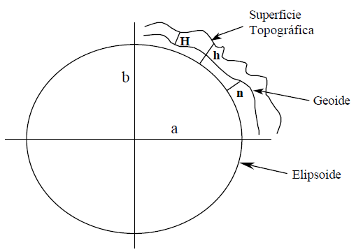
FUNDAMENTOS TEÓRICOS
SUPERFICIES DE REFERENCIA
GEOIDE → SUPERFICIE → NIVEL CERRADA Y CONTINUA → EXTENDIDA → CUERPO SÓLIDO → TIERRA → SIRVE → SUPERFICIE REFERENCIA → RIGUROSO SISTEMA DE ALTURAS
ELIPSOIDE → SUPERFICIE MATEMÁTICA → ELIPSOIDE REVOLUCIÓN → SEMIEJE MENOR (b) → DEFINIDO → SEMIEJE MAYOR (a) Y ACHATAMIENTO (f)
SUPERFICIE FÍSICA DE LA TIERRA → COMPRENDE → FONDO OCEÁNICO Y CONTINENTE → ESTA ÚLTIMA → OBSERVACIONES GEODÉSICAS → SISTEMAS DE OBSERVACIÓN → GEODINÁMICA Y LEYES DEL PLANETA

Slide 6
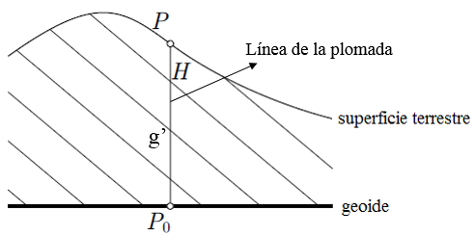
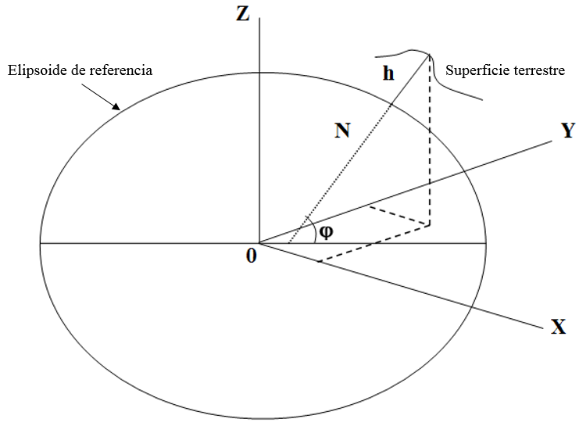
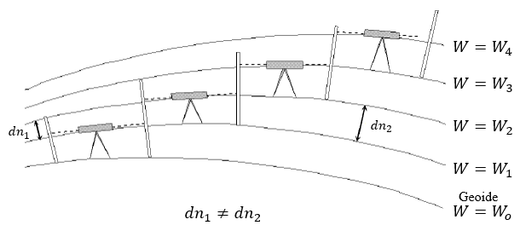
FUNDAMENTOS TEÓRICOS
SISTEMA DE ALTURAS
ORTOMÉTRICA → FÍSICA → CONSIDERA GRAVEDAD MEDIA (g') → PUNTO (P) Y GEOIDE (Po) → MEDIDO LÍNEA PLOMADA
$$H=\frac{C}{g′}$$
ELIPSOIDAL → GEOMÉTRICA → MEDIDA SOBRE ELIPSOIDE → LÍNEA NORMAL→ FÁCIL OBTENCIÓN → DEPENDE ELIPSOIDE REFERENCIA
NIVELADA → GEOMÉTRICA → TRABAJO CAMPO → NIVELACIÓN GEO o TRIGONOMÉTRICA → OBTIENE DESNIVELES → VARÍAN → CAMPO GRAVEDAD Y DENSIDAD MASAS → VALOR DEPENDERÁ → LÍNEA NIVELACIÓN

Slide 7
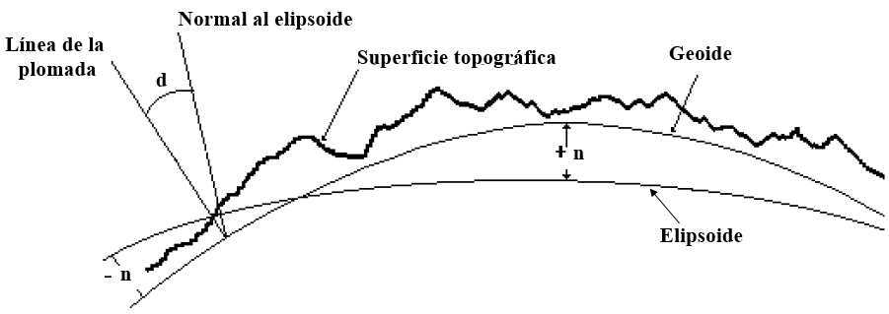
FUNDAMENTOS TEÓRICOS
ONDULACIÓN GEOIDAL
SEPARACIÓN ELIPSOIDE – GEOIDE
SEPARACIÓN ELIPSOIDE – NIVEL MEDIO DEL MAR
ALTURA ELIPSOIDAL → GPS
ERRORES SUBYACENTES
ALTURA NIVELADA → N. DIFERENCIAL
MODELO DETERMINÍSTICO A PROBABILÍSTICO
RUIDO ESTOCÁSTICO → DEFLEXIÓN VERTICAL Y CURVA TERRESTRE
$$n=h−H+ε$$

Slide 8
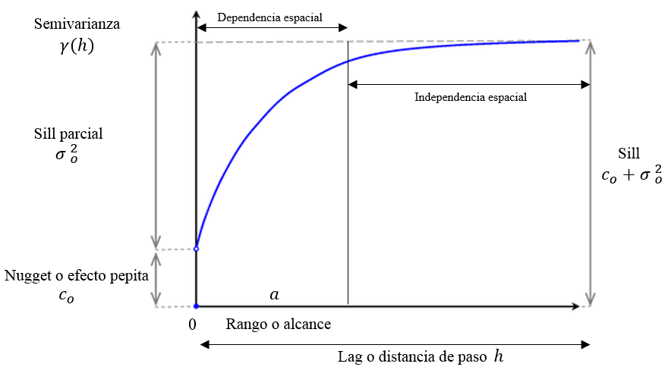
GEOESTADÍSTICA MULTIVARIADA
COKRIGING o KRIGING CONJUNTO → SIMILAR AL KRIGING
DIFERENCIA → COKRIGING UTILIZA CORRELACIÓN ESPACIAL Y CORRELACIÓN ENTRE VARIABLES → ESTIMACIÓN DEL FENÓMENO
MOMENTOS CRUZADOS DE 2DO ORDEN
CROSS – SEMIVARIOGRAMA o SEMIVARIOGRAMA CRUZADO
$${\hat{γ}}_{ij}\left(h\right)=\frac{1}{\left.2N(h\right)}\sum_{α=1}^{N}{\left.\left[Z_{i}\left(x_{α}+h\right)−Z_{i}\left(x_{α}\right)\right][Z_{j}\left(x_{α}+h\right)−Z_{j}\left(x_{α}\right)\right]}$$
V. objetivo
V. auxiliar

Slide 9
GEOESTADÍSTICA MULTIVARIADA
MODELO DE CORREGIONALIZACIÓN LINEAL (MCL)
PROBLEMA EN MODELACIÓN CROSS – SEMIVARIANZAS → NO MODELOS TEÓRICOS
ANÁLISIS EN COKRIGING → MÁS COMPLEJO QUE EN KRIGING
$\frac{n\left(n+1\right)}{2}$
$n$ # variables
MCL → SUPUESTO → SEMIVARIOGRAMAS SIMPLES Y CRUZADOS → COMBINACIÓN LINEAL
AUNQUE → CROSS – SEMIVARIOGRAMA → COMBINACIÓN LINEAL SEMIVARIOGRAMAS SIMPLES → M. TEÓRICOS Y SUS COMBINACIONES → NO GARANTIZA → CUMPLA PROPIEDADES CROSS – SEMIVARIOGRAMA → DESIGUALDAD DE CAUCHY – SCHWARZ
$$Γ\left(h\right)=\sum_{u=0}^{S}{B_{u}}ξ_{u}\left(h\right)$$
Matriz corregionalización
Matriz semivariogramas simples
y cruzados
Modelo semivariograma
básico

Slide 10
GEOESTADÍSTICA MULTIVARIADA
MODELO DE CORREGIONALIZACIÓN LINEAL (MCL)
CONDICIÓN FUNDAMENTAL MCL → $B_{u},u=1,…,S$ SIMÉTRICA Y POSITIVA
$$∀ uε\left[1,S\right],\left|b_{ij}^{u}\right|≤\sqrt{b_{ii}^{u}b_{jj}^{u}}$$
CON 2 VARIABLES → $B_{u}$ SEAN ≥ 0
condición de positividad
SI MÁS 2 VARIABLES → DESIGUALDAD NO SUFICIENTE
EJEMPLO MCL PARA DOS VARIABLES
Sean dos variables $Z_{i}$ y $Z_{j}$
Matricialmente
$$B_{u}=\left({α_{u} \atop δ_{u}}{δ_{u} \atop β_{u}}\right)$$
$$\left\{\begin{aligned}&γ_{i}\left(h\right)=α_{0}γ_{0}\left(h\right)+…+α_{n}γ_{n}\left(h\right) \\ &γ_{j}\left(h\right)=β_{0}γ_{0}\left(h\right)+…+β_{n}γ_{n}\left(h\right) \\ &γ_{ij}\left(h\right)=δ_{0}γ_{0}\left(h\right)+…+δ_{n}γ_{n}\left(h\right)\end{aligned}\right.$$
$$Γ\left(h\right)=\left({γ_{i}\left(h\right) \atop γ_{ij}\left(h\right)}{γ_{ij}\left(h\right) \atop γ_{j}\left(h\right)}\right)=\sum_{u=0}^{S}{B_{u}ξ_{u}\left(h\right)}$$
$$ξ_{u}\left(h\right)=\left({ξ_{u}\left(h\right) \atop 0}{0 \atop ξ_{u}\left(h\right)}\right)$$
Comprobar
$$\left|b_{ij}^{u}\right|≤\sqrt{b_{ii}^{u}b_{jj}^{u}}$$
$$b_{ii}^{u}>0 ; b_{jj}^{u}>0 ∀ u=0,…S$$

Slide 11
GEOESTADÍSTICA MULTIVARIADA
COKRIGING ORDINARIO
$${\hat{Z}}_{1}^{∗}\left(x_{o}\right)=\sum_{i=1}^{n1}{a_{i}Z_{1}\left(x_{i}\right)+\sum_{j=1}^{n2}{b_{j}Z_{2}\left(x_{j}\right)}}$$
$Z_{1}$ y $Z_{2}$ son las variables objeto
y auxiliar respectivamente
ESTIMADOR
$$\left\{\begin{aligned}&Z_{1}\left(x\right)=u_{Z_{1}}\left(x\right)+ε_{Z_{1}}\left(x\right) \\ &Z_{2}\left(x\right)=u_{Z_{2}}\left(x\right)+ε_{Z_{2}}\left(x\right) \\ &Z_{1}\left(x_{o}\right)=u_{Z_{1}}\left(x_{o}\right)+ε_{Z_{1}}\left(x_{o}\right)\end{aligned}\right.$$
$a_{i},i=1,…,n$1 y $b_{j},j=1,…,n2$ → pesos observables primarios y secundarios
Matricialmente
$${\hat{Z}}_{1}^{∗}\left(x_{o}\right)={λ_{1}}^{T}Z_{1}\left(x\right)+{λ_{2}}^{T}Z_{2}\left(x\right)$$
$λ_{1}$, $λ_{2}$ → matrices de pesos
$$\left({\begin{aligned}&γ_{11} \\ &γ_{11}\end{aligned} \atop \begin{aligned}&1 \\ &0\end{aligned}}{\begin{aligned}&γ_{12} \\ &γ_{22}\end{aligned} \atop \begin{aligned}&0 \\ &1\end{aligned}}{\begin{aligned}&1 \\ &0\end{aligned} \atop \begin{aligned}&0 \\ &0\end{aligned}}{\begin{aligned}&0 \\ &1\end{aligned} \atop \begin{aligned}&0 \\ &0\end{aligned}}\right)∗\left({\begin{aligned}&a_{i} \\ &b_{j} \\ &ω_{1}\end{aligned} \atop ω_{2}}\right)=\left({\begin{aligned}&γ_{01} \\ &γ_{02} \\ &1\end{aligned} \atop 0}\right)$$
condición de insesgamiento
$${λ_{1}}^{T}=1 ; {λ_{2}}^{T}=0$$

Slide 12
GEOESTADÍSTICA MULTIVARIADA
$$σ_{CKO}^{2}\left(x_{o}\right)=γ\left[Z_{1}\left(x_{0}\right),Z_{1}\left(x_{0}\right)\right]−\sum_{i=1}^{n1}{a_{i}γ\left[Z_{1}\left(x_{i}\right),Z_{1}\left(x_{0}\right)\right]−\sum_{j=1}^{n2}{b_{j}γ\left[Z_{2}\left(x_{j}\right),Z_{2}\left(x_{0}\right)\right]}}+ω_{1}$$
COKRIGING ORDINARIO
VARIANZA
Multiplicador Lagrange
COKRIGING UNIVERSAL
$$\left\{\begin{aligned}&Z_{1}\left(x\right)=X_{Z_{1}}\left(x\right)ζ+ε_{Z_{1}}\left(x\right) \\ &Z_{2}\left(x\right)=X_{Z_{2}}\left(x\right)ζ+ε_{Z_{2}}\left(x\right) \\ &Z_{1}\left(x_{o}\right)=x^{T}\left(x_{o}\right)ζ+ε_{Z_{1}}\left(x_{o}\right)\end{aligned}\right.$$
$X_{Z_{1}}$, $X_{Z_{2}}$ → matrices de diseño → funciones determinísticas conocidas
$ζ$ → vector de los coeficientes de la deriva
$x^{T}$→ vector de diseño para el modelo de deriva
$${\hat{Z}}_{1}^{∗}\left(x_{o}\right)=\sum_{i=1}^{n1}{a_{i}Z_{1}\left(x_{i}\right)+\sum_{j=1}^{n2}{b_{j}Z_{2}\left(x_{j}\right)}}$$
ESTIMADOR
INSESGAMIENTO
$${λ_{1}}^{T}X_{Z_{1}}=x_{10}^{T} ; {λ_{2}}^{T}X_{Z_{2}}=0$$

Slide 13
GEOESTADÍSTICA MULTIVARIADA
COKRIGING UNIVERSAL
$$\left({\begin{aligned}&γ_{11} \\ &γ_{11}\end{aligned} \atop \begin{aligned}&X_{1}^{T} \\ &0\end{aligned}}{\begin{aligned}&γ_{12} \\ &γ_{22}\end{aligned} \atop \begin{aligned}&0 \\ &X_{2}^{T}\end{aligned}}{\begin{aligned}&X_{1} \\ &0\end{aligned} \atop \begin{aligned}&0 \\ &0\end{aligned}}{\begin{aligned}&0 \\ &X_{2}\end{aligned} \atop \begin{aligned}&0 \\ &0\end{aligned}}\right)∗\left({\begin{aligned}&a_{i} \\ &b_{j} \\ &ω_{1}\end{aligned} \atop ω_{2}}\right)=\left({\begin{aligned}&γ_{01} \\ &γ_{02} \\ &x_{10}\end{aligned} \atop 0}\right)$$
Sistema de ecuaciones a resolver
condición de insesgamiento
$$σ_{CKO}^{2}\left(x_{o}\right)=γ\left[Z_{1}\left(x_{0}\right),Z_{1}\left(x_{0}\right)\right]−\sum_{i=1}^{n1}{a_{i}γ\left[Z_{1}\left(x_{i}\right),Z_{1}\left(x_{0}\right)\right]−\sum_{j=1}^{n2}{b_{j}γ\left[Z_{2}\left(x_{j}\right),Z_{2}\left(x_{0}\right)\right]}}+ω_{1}x_{10}$$
VARIANZA
COKRIGING RESIDUAL
SIMILAR → COKRIGING ORDINARIO → EN CONDICIÓN DE INSESGAMIENTO, PONDERACIONES PARA MINIMIZAR EL ERROR, VARIANZA, MCL

Slide 14
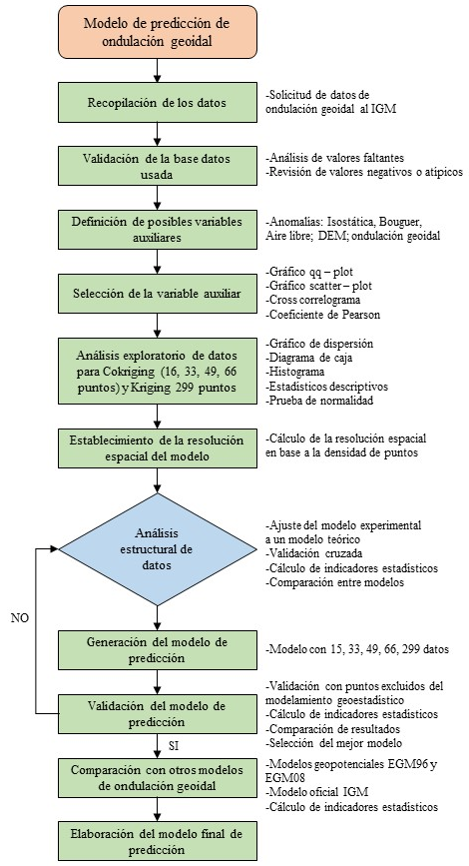
METODOLOGÍA
1
2
3
4
5
6
7
8
9
10
11

Slide 15
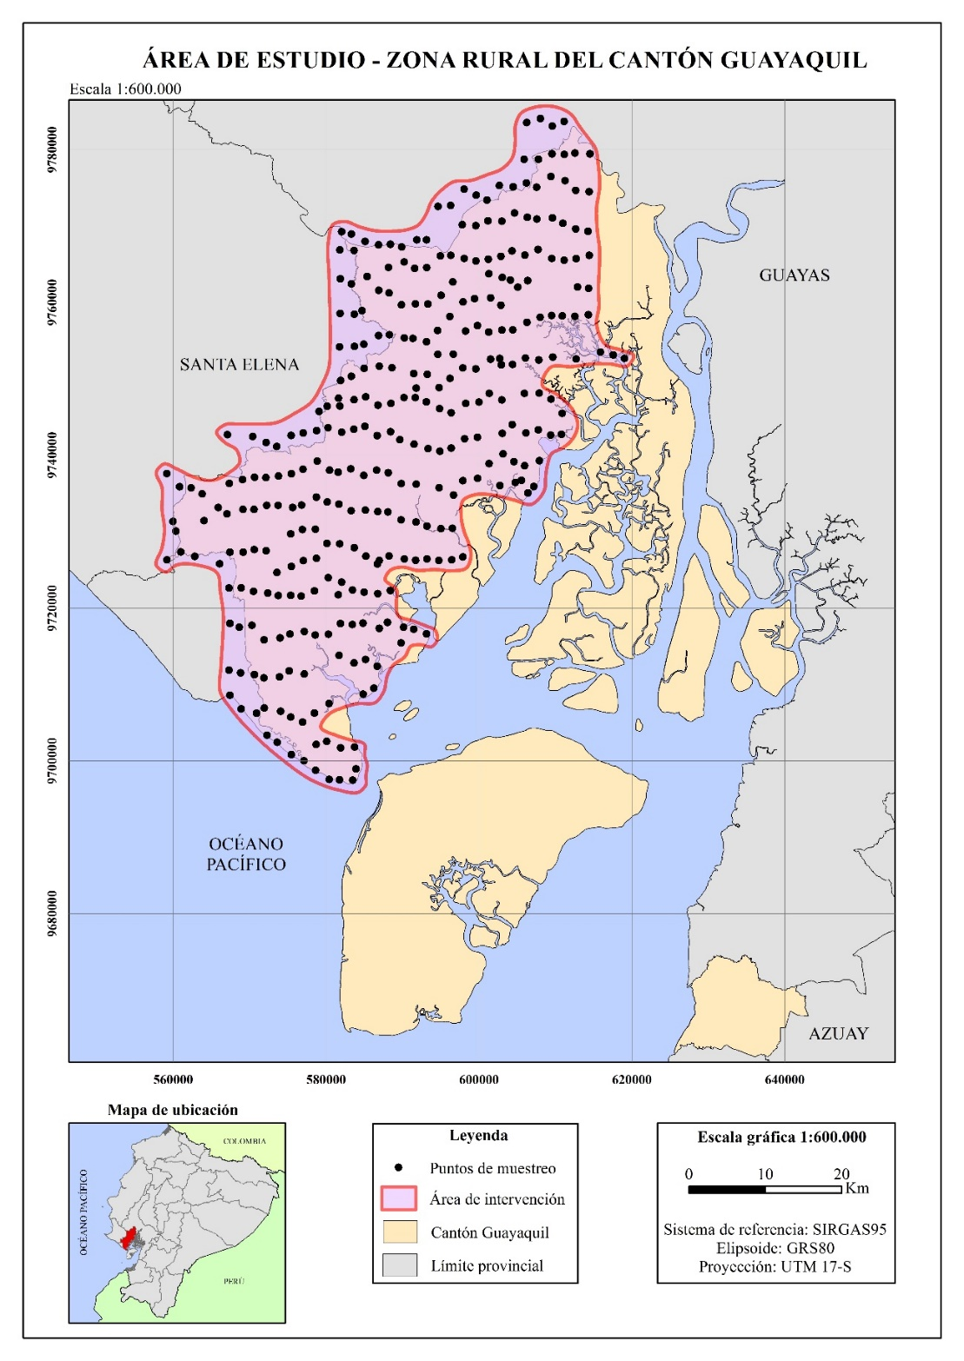
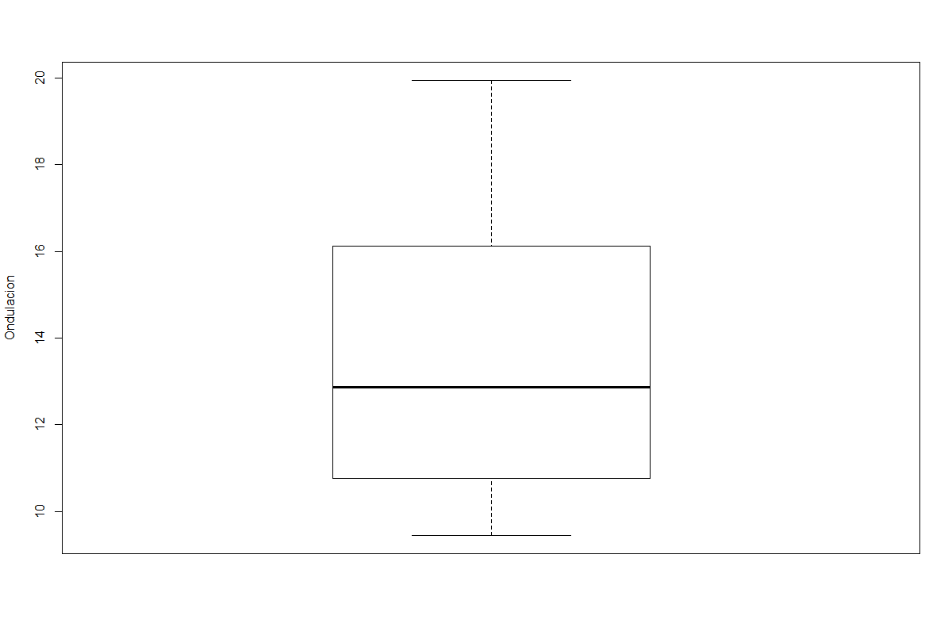
METODOLOGÍA
RECOPILACIÓN Y VALIDACIÓN DE INFORMACIÓN
DATOS → RECOPILADOS IGM → PROYECTO GUAYAQUIL AÑOS 2005 – 2006 → CONSTA → CONTROL GEODÉSICO SUPLEMENTARIO → PUNTOS GPS Y ALTURA NIVELADA → 239825.09 ha.
BASE DE DATOS
PUNTOS → NIVELACIÓN GEOMÉTRICA 2DO ORDEN → 332 DATOS
Histograma ondulación. Geoidal 332 datos

Slide 16
METODOLOGÍA
SELECCIÓN POSIBLES VARIABLES AUXILIARES
GRÁFICOS DEPENDENCIA
ESPACIAL
ANOMALÍA DE AIRE LIBRE → EGM08 (2.5’)
ANOMALÍA DE BOUGUER → EGM08 (2.5’)
ANOMALÍA ISOSTÁTICA → WGM12 (2’)
DEM ALOS → 12.5 m
DEM SIGTIERRAS → 4 m.
OND. GEOIDAL → EGM08 (2.5’)
OND. GEOIDAL → EGM08 (1’)
GRÁFICO QQ – PLOT
GRÁGICO DISPERSIÓN
CROSS – CORRELOGRAMA
COEF. PEARSON

Slide 17
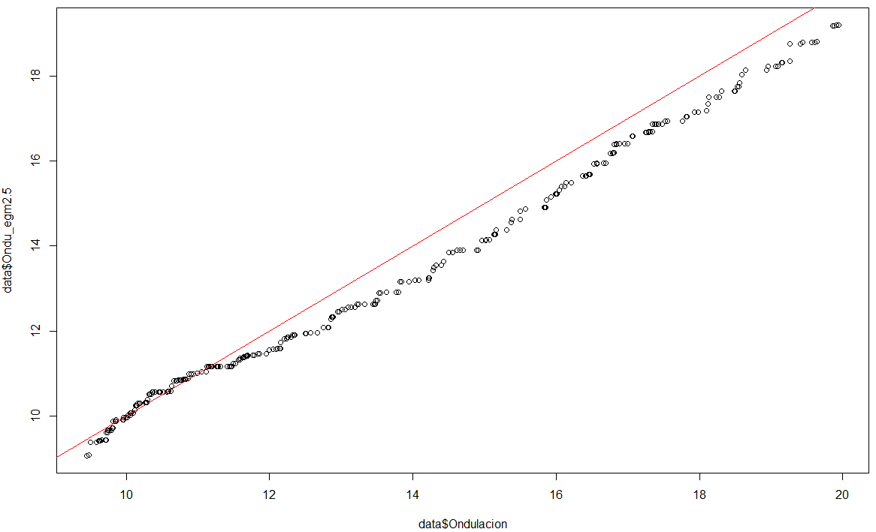
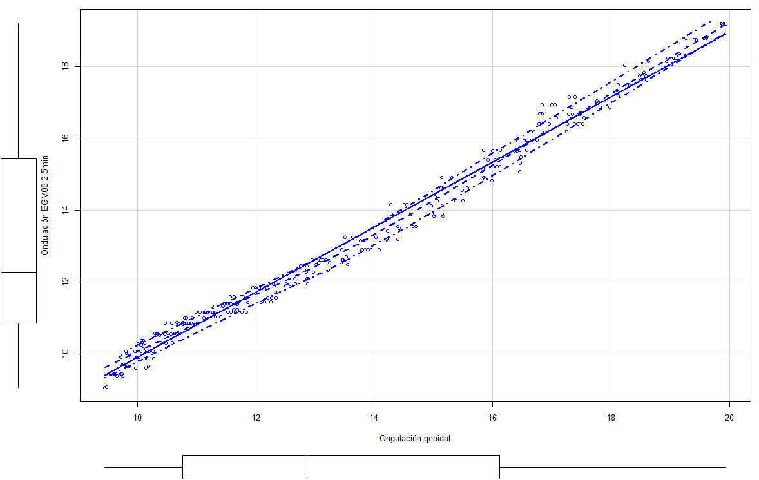
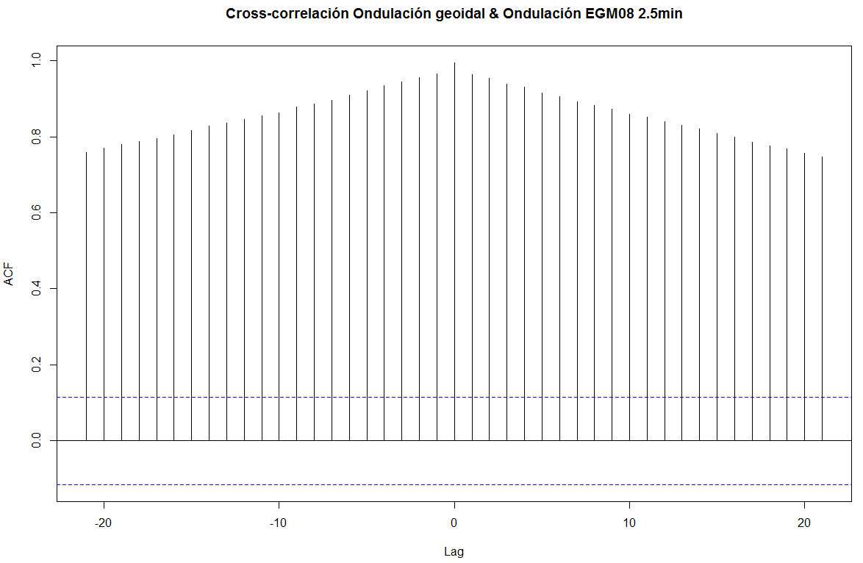
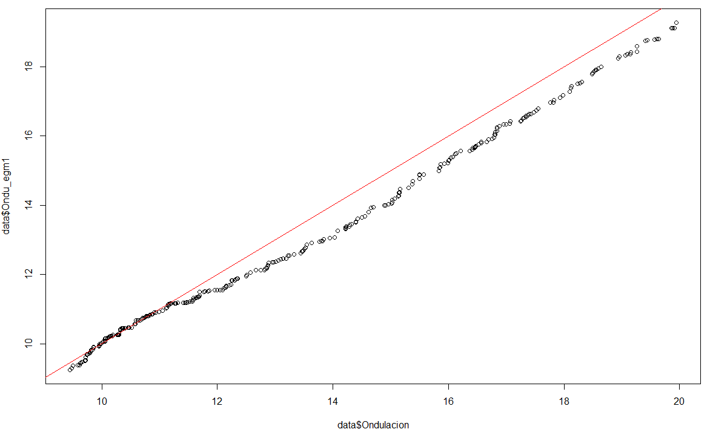
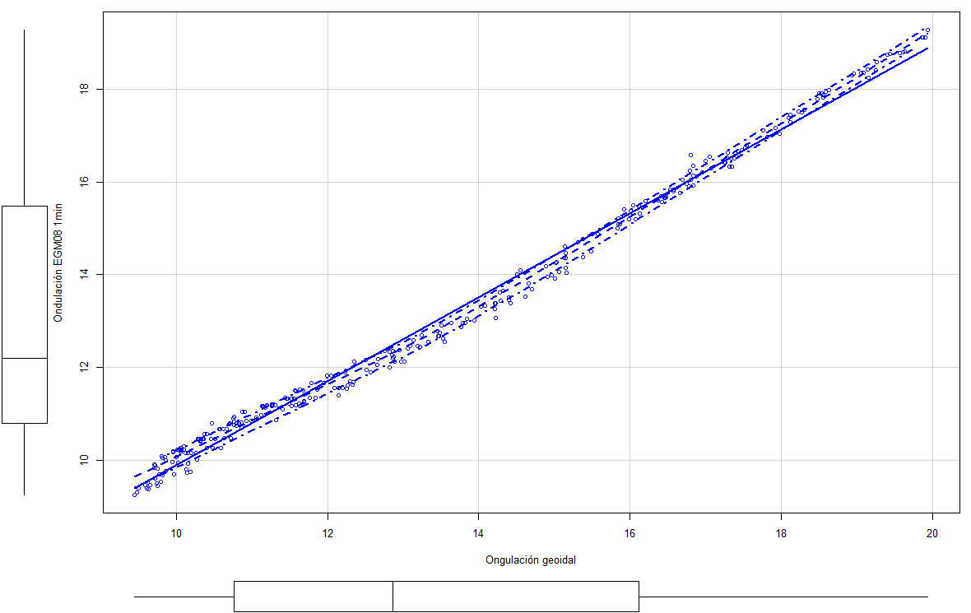
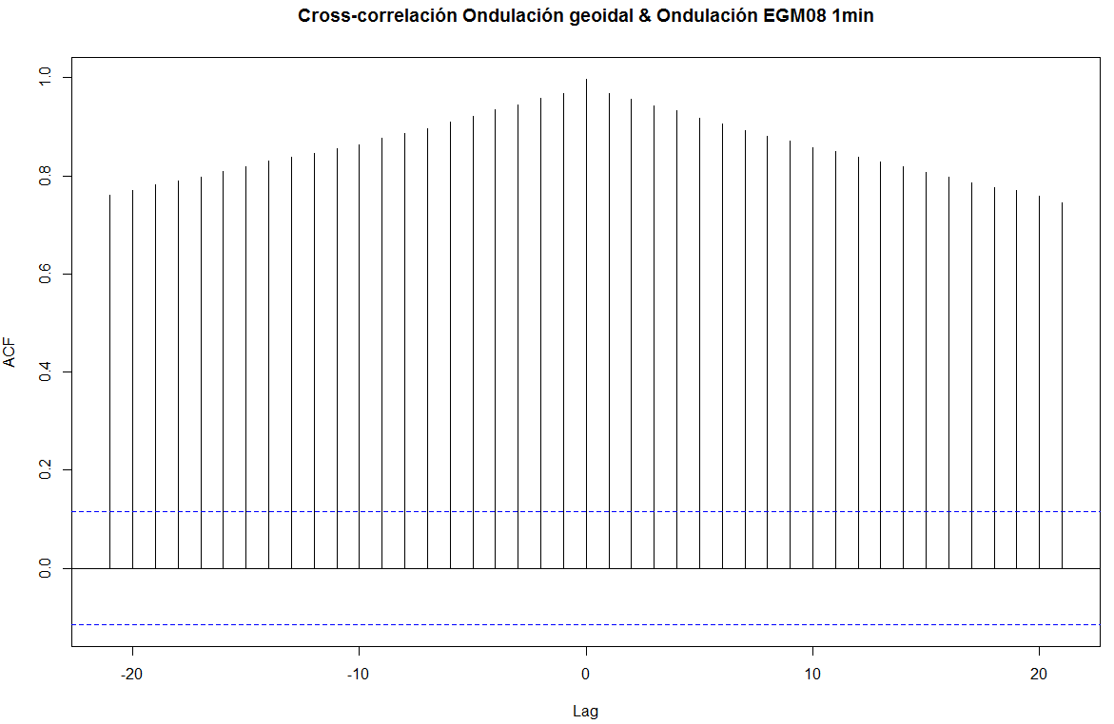
METODOLOGÍA
DETERMINACIÓN DE LA VARIABLE AUXILIAR
QQ – PLOT
SCATTER – PLOT
CROSS CORRELOGRAMA
Ond. geoidal EGM08 (2.5’)
Ond. geoidal EGM08 (2.5’)
Ond. geoidal EGM08 (2.5’)
Ond. geoidal EGM08 (1’)
Ond. geoidal EGM08 (1’)
Ond. geoidal EGM08 (1’)

Slide 18
METODOLOGÍA
DETERMINACIÓN DE LA VARIABLE AUXILIAR
COEF. PEARSON
Variable | $$R^{2}$$
Anomalía de gravedad de Aire libre (2.5’) | 0.8501
Anomalía de gravedad de Bouguer (2.5’) | 0.8187
Anomalía de gravedad Isostática (2’) | 0.8536
DEM ALOS (12.5m) | 0.4107
DEM SIGTIERRAS (4m) | 0.3793
Ondulación geoidal derivada del EGM08 (2.5’) | 0.9940
Ondulación geoidal derivada del EGM08 (1’) | 0.9963
OND. GEOIDAL EGM08 (1’) → VARIABLE AUXILIAR

Slide 19
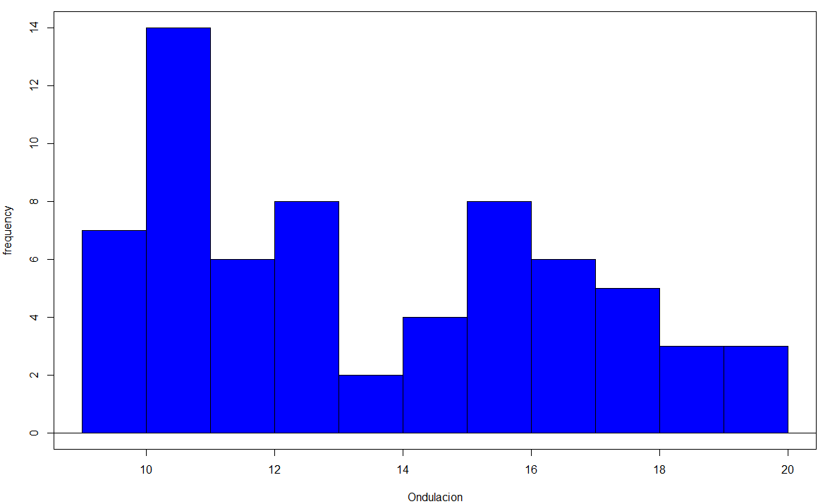
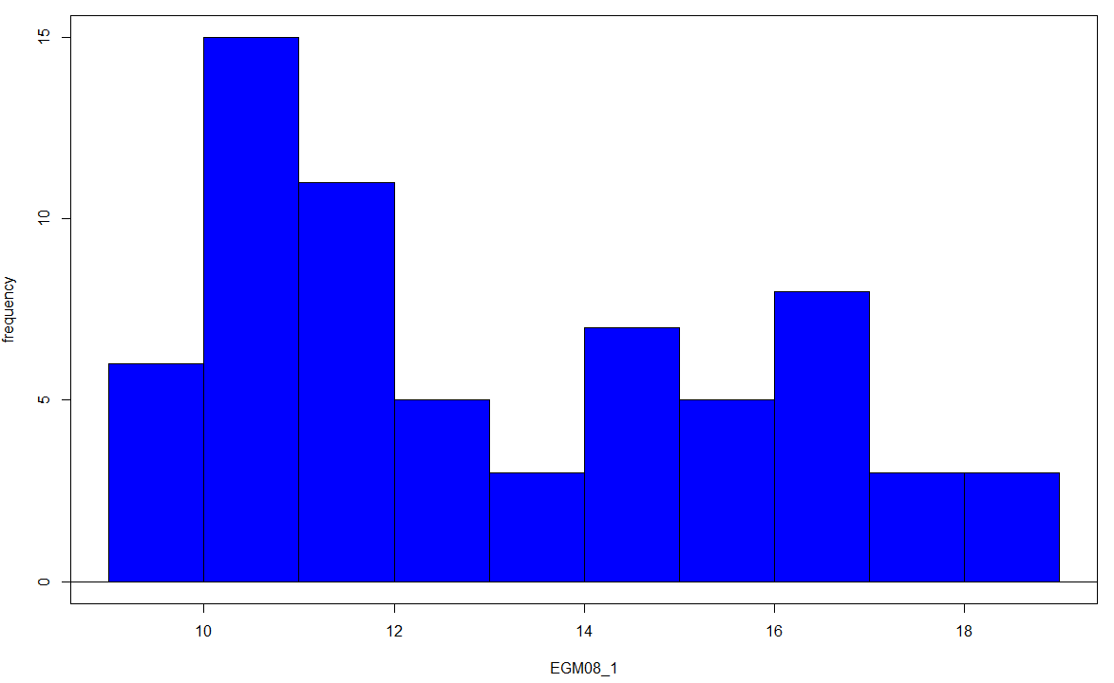
METODOLOGÍA
ANÁLISIS EXPLORATORIO DE DATOS (AExD)
COKRIGING → 5% (16 ptos.), 10% (33 ptos.), 15% (49 ptos.) 20% (66 ptos.)
KRIGING → 299 ptos.
AExD COKRIGING 20%
Resumen de los datos de las variables con Cokriging al 20% de datos
Variable | Min. (m) | 1er cuartil (m) | Mediana (m) | 3er cuartil (m) | Max. (m)
Ond-real | 9.451 | 10.835 | 12.742 | 16.100 | 19.612
Ond-egm | 9.252 | 10.803 | 12.202 | 15.310 | 18.803
Histograma Ond. Geoidal real
Estadísticos descriptivos de las variables con Cokriging al 20% de datos
Variable | Media (m) | Desv. Est. (m) | Rango (m) | Coef. Varia. | Asimetría | R²
Ond-real | 13.506 | 3.062 | 5.264 | 0.226 | 0.353 | 0.997
Ond-egm | 13.072 | 2.772 | 4.506 | 0.212 | 0.463
Histograma Ond. Geoidal EGM08 (1’)

Slide 20
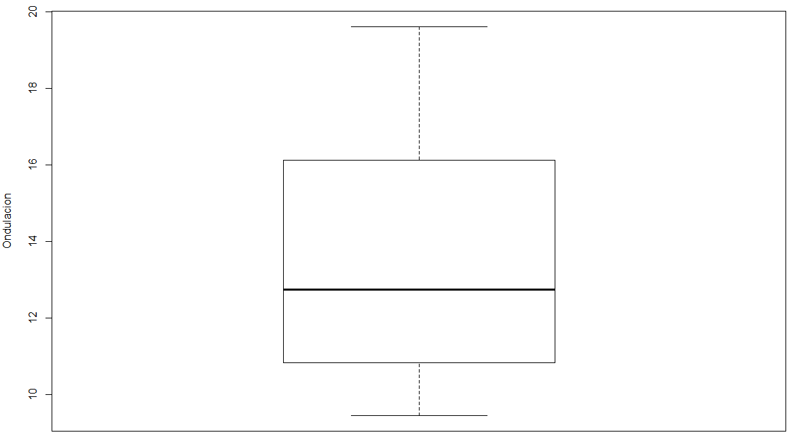
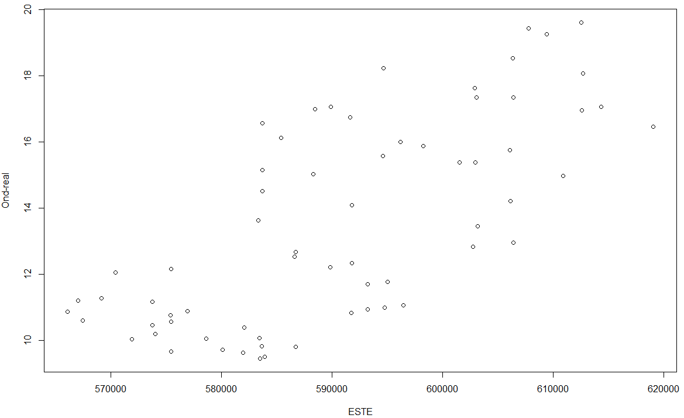
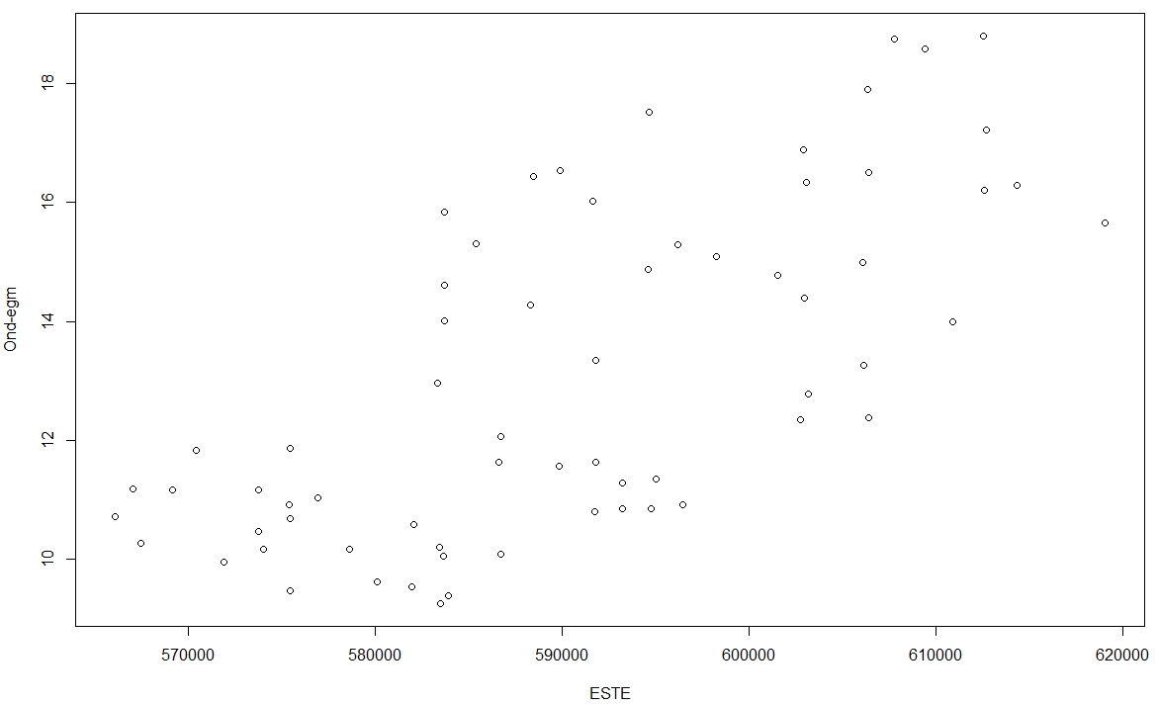
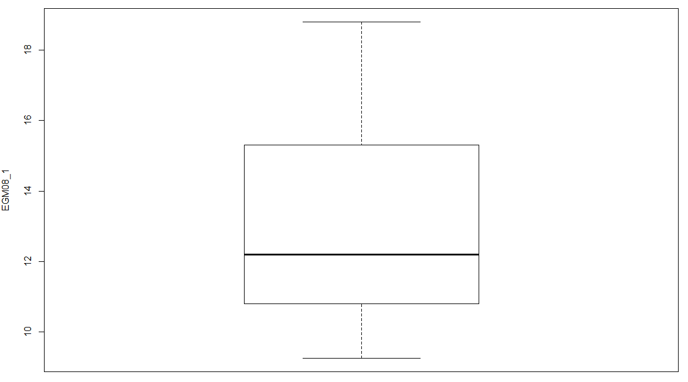
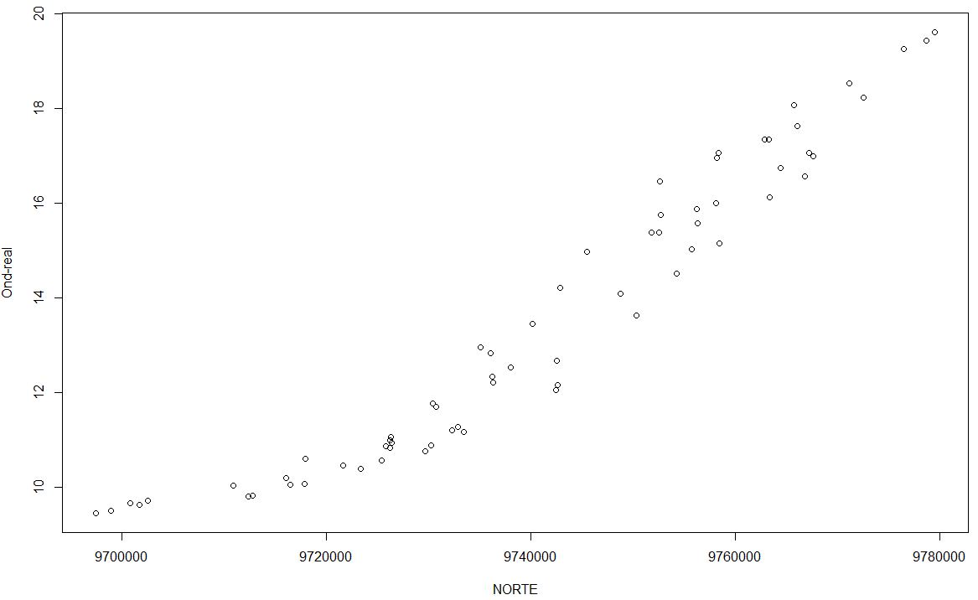
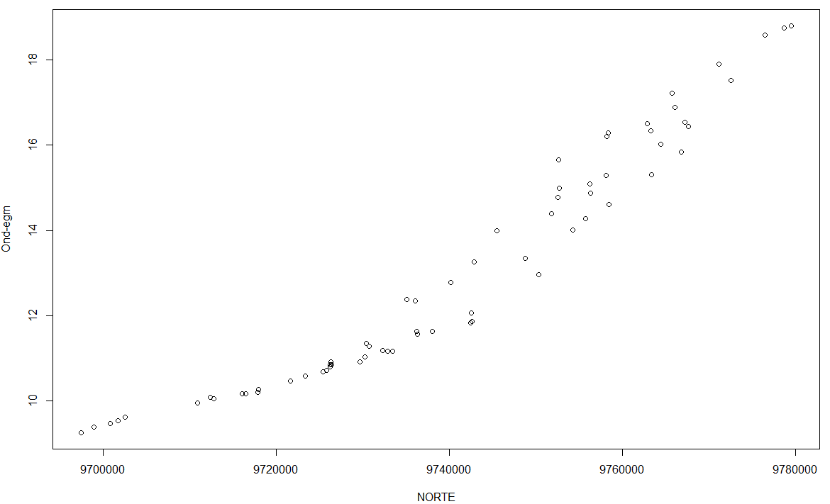
METODOLOGÍA
ANÁLISIS EXPLORATORIO DE DATOS (AExD)
AExD COKRIGING 20%
Diagrama de caja Ond. Geoidal real
Gráfico de dispersión ESTE - Ond. Geoidal real
Gráfico de dispersión ESTE - Ond. Geoidal EGM08 (1’)
Diagrama de caja Ond. Geoidal EGM08 (1’)
Gráfico de dispersión NORTE - Ond. Geoidal real
Gráfico de dispersión NORTE - Ond. Geoidal EGM08 (1’)

Slide 21
METODOLOGÍA
DEFINICIÓN DE LA RESOLUCIÓN ESPACIAL DEL MODELO
REPRESENTAR → FENÓMENO NATURAL → FORMATO MÁS USADO → RÁSTER → UNIDAD PIXEL
VARIOS ESTUDIOS → IMPORTANCIA RESOLUCIÓN → SUELO, METEOROLOGÍA, etc.
Resolución muy grande → OBVIAR valores
FACTOR DETERMINANTE → UTILIDAD DEL MAPA
Resolución muy pequeña → SOBRESTIMAR valores
ARCGIS → SIN CRITERIO DE DATOS → DIST. MÁS PEQUEÑA/250
HENGL, 2006 → densidad de puntos muestreados
$$Resolución=0.05∗\sqrt{\frac{A}{N}}$$
$A$ → área de la zona de estudio en m²
$N$ → número total de puntos
$$135 m$$

Slide 22
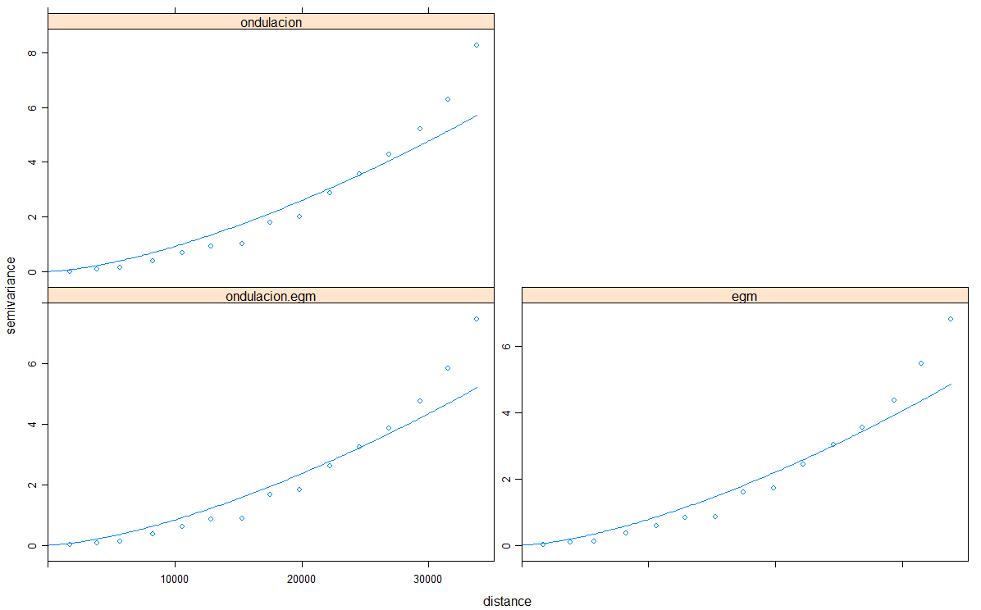
METODOLOGÍA
AED: OBTENCIÓN, PREDICCIÓN Y VALIDACIÓN DEL MODELO CON 20% DATOS
COKRIGING ORDINARIO
SOFTWARE R → Gstat, geoR, sp, epiR, Lattice
ÁREA DE ESTUDIO → 1487 ptos. → V. AUXILIAR
AJUSTÓ → 3 SEMIVARIOGRAMAS → M. POTENCIA → H. INTRÍNSECA
Parámetros del modelo Potencia ajustado con Cokriging ordinario al 20% de datos.
Semivariograma | Nugget | Rango | Parámetro $θ$
Simple (Ond-real) | 9.196783e-07 | 35000 | 1.58
Simple (Ond-egm) | 7.791906e-07
Cruzado | 8.375929e-07
Cross – semivariograma ajustado al modelo Potencia (cuadro inferior izquierdo)

Slide 23
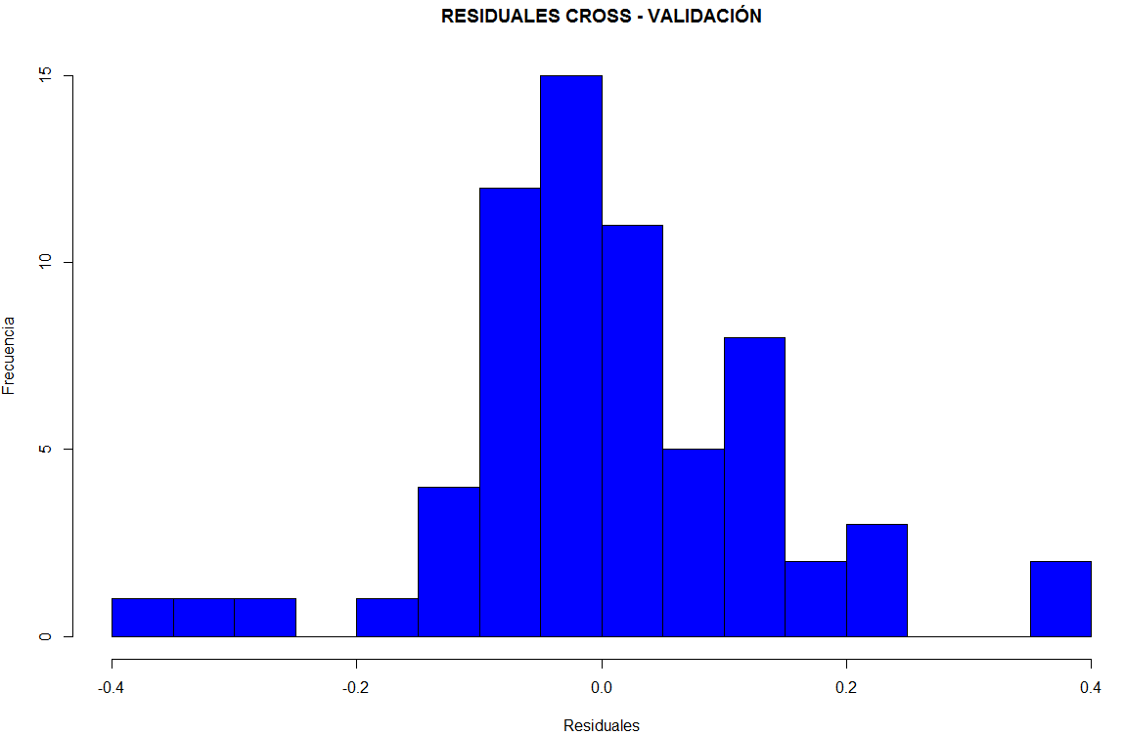
METODOLOGÍA
AED: OBTENCIÓN, PREDICCIÓN Y VALIDACIÓN DEL MODELO CON 20% DATOS
COKRIGING ORDINARIO
UNA VEZ MODELO AJUSTADO → PREDICCIÓN → OND. GEOIDAL → GRILLA DEFINIDA
ESTADÍSTICOS → TOMA DECISIÓN: error medio (ME), raíz del error cuadrático medio (RMSE),
razón de desviación estándar del RMSE (RSR)
Indicadores estadísticos de la validación cruzada con Cokriging ordinario al 20% de datos
Parámetro | ME | RMSE | RSR
Valor | 0.0061 | 0.1289 | 0.0421
INTERVALO ERROR → [-0.25;0.25] → 95% confianza
Histograma de validación cruzada con 66 datos

Slide 24
METODOLOGÍA
AED: OBTENCIÓN, PREDICCIÓN Y VALIDACIÓN DEL MODELO CON 20% DATOS
COKRIGING UNIVERSAL
(re) → residual
(va) → valor ajustado
NECESARIO → F. TENDENCIA
$$Ondulación=re+va$$
$$va=C_{egm}∗EGM_{1}+I$$
$C_{egm}$ → coef. tendencia ond. geoidal EGM08
$EGM_{1}$ → valor ond. geoidal del modelo
$I$ → coef. intercepto función de CKU
$$Ondulación=re+C_{egm}∗EGM_{1}+I$$
determinística
probabilística

Slide 25
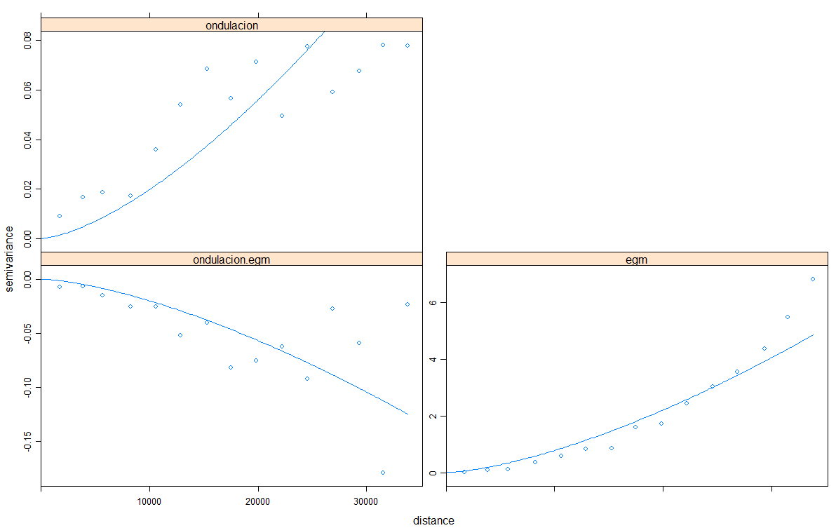
METODOLOGÍA
AED: OBTENCIÓN, PREDICCIÓN Y VALIDACIÓN DEL MODELO CON 20% DATOS
COKRIGING UNIVERSAL
M. AUTORIZADO → M. POTENCIA → H. INTRÍNSECA
Parámetros del modelo Potencia ajustado con Cokriging universal al 20% de datos
Semivariograma | Nugget | Rango | Parámetro $θ$
Simple (Ond-real) | 1.982494e-08 | 35000 | 1.58
Simple (Ond-egm) | 7.791906e-07
Cruzado | -2.011451e-08
Cross – semivariograma ajustado al modelo Potencia (cuadro inferior izquierdo)

Slide 26
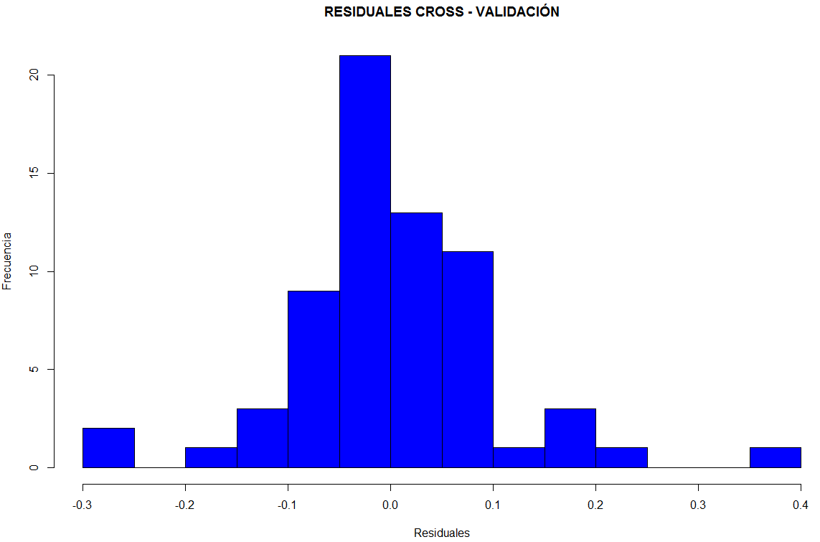
METODOLOGÍA
AED: OBTENCIÓN, PREDICCIÓN Y VALIDACIÓN DEL MODELO CON 20% DATOS
COKRIGING UNIVERSAL
Indicadores estadísticos de la validación cruzada con Cokriging universal al 20% de datos
Parámetro | ME | RMSE | RSR
Valor | 0.0046 | 0.0999 | 0.0326
INTERVALO RESULTADOS → [-0.19;0.19] → 95% confianza
Histograma de validación cruzada con 66 datos

Slide 27
METODOLOGÍA
AED: OBTENCIÓN, PREDICCIÓN Y VALIDACIÓN DEL MODELO CON 20% DATOS
COKRIGING RESIDUAL
TENDENCIA SUBYACENTE → LOCACIÓN MUESTREO → REGRESIÓN LINEAL MÚLTIPLE
$C_{Este}$ → coef. regresión coordenada Este
$C_{Norte}$ → coef. regresión coordenada Norte
$I$ → intercepto
$re$ → residual
$$Regresión=f\left(Este,Norte\right)→re$$
$$Ondulación=Este∗C_{Este}+Norte∗C_{Norte}+I+re$$
MÁS DE UN MODELO AUTORIZADO → POTENCIA, ESFÉRICO, GAUSSIANO

Slide 28
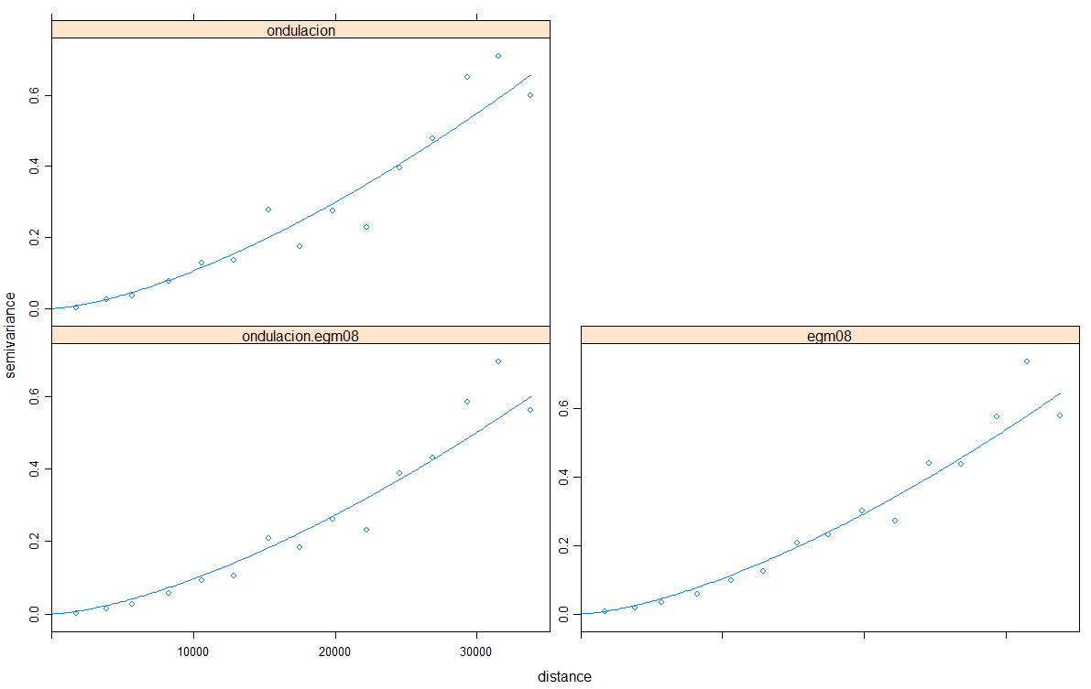
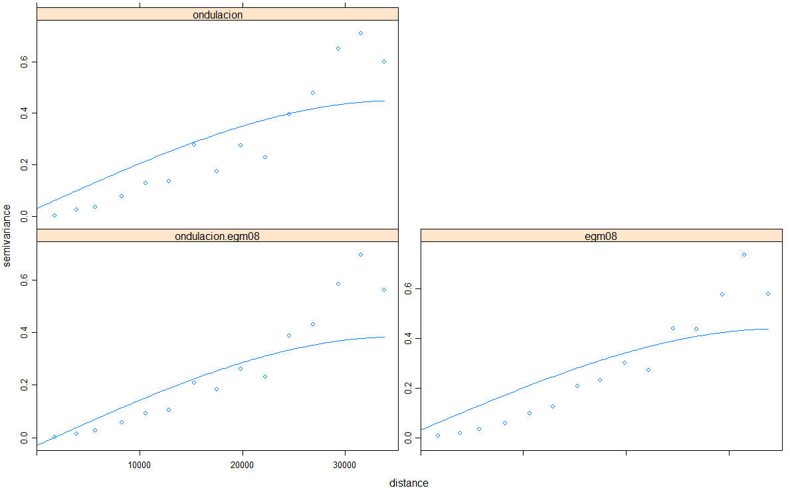
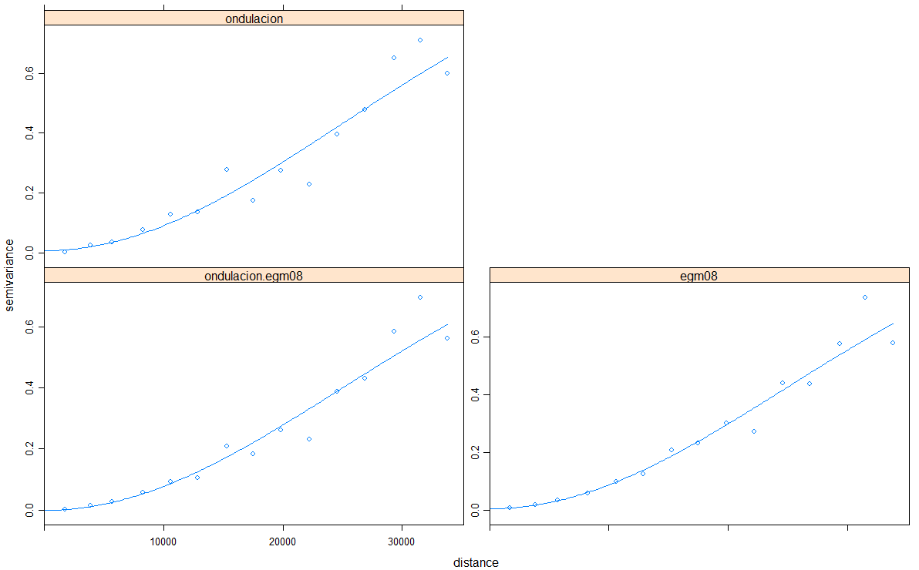
METODOLOGÍA
AED: OBTENCIÓN, PREDICCIÓN Y VALIDACIÓN DEL MODELO CON 20% DATOS
COKRIGING RESIDUAL
POTENCIA
ESFÉRICO
GAUSSIANO
Cross – semivariograma ajustado al modelo Potencia
Cross – semivariograma ajustado al modelo Esférico
Cross – semivariograma ajustado al modelo Gaussiano
Semivariograma | Nugget | Rango | Parámetro $θ$
Simple (Ond-real) | 1.057e-07 | 35000 | 1.58
Simple (Ond-egm) | 1.035e-07
Cruzado | 9.662e-08
Semivariograma | Sill | Rango | Nugget
Simple (Ond-real) | 0.419 | 35000 | 0.030
Simple (Ond-egm) | 0.408 |  | 0.030
Cruzado | 0.413 |  | -0.030
Semivariograma | Sill | Rango | Nugget
Simple (Ond-real) | 1.064 | 35000 | 0.006
Simple (Ond-egm) | 1.057 |  | 0.003
Cruzado | 1.006 |  | -0.001

Slide 29
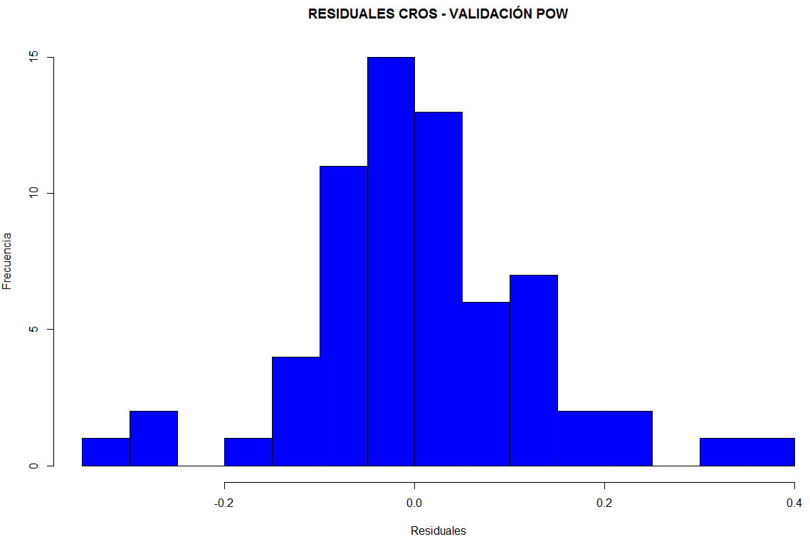
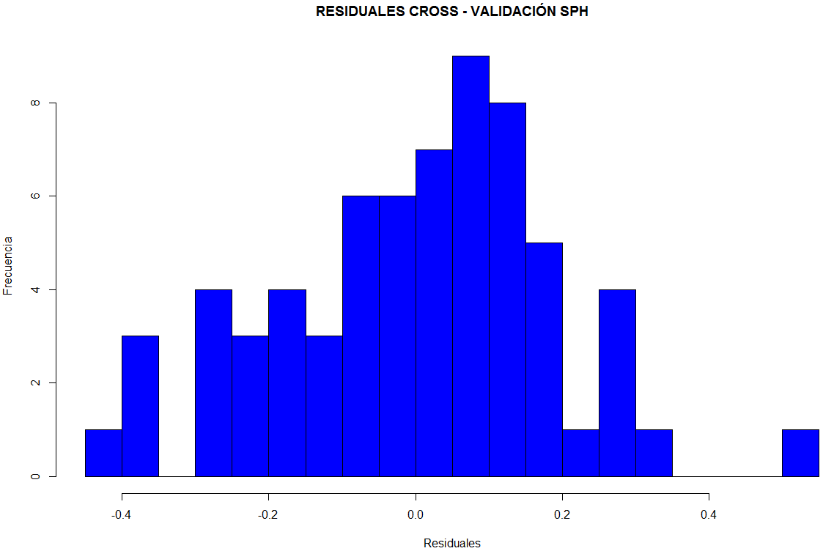
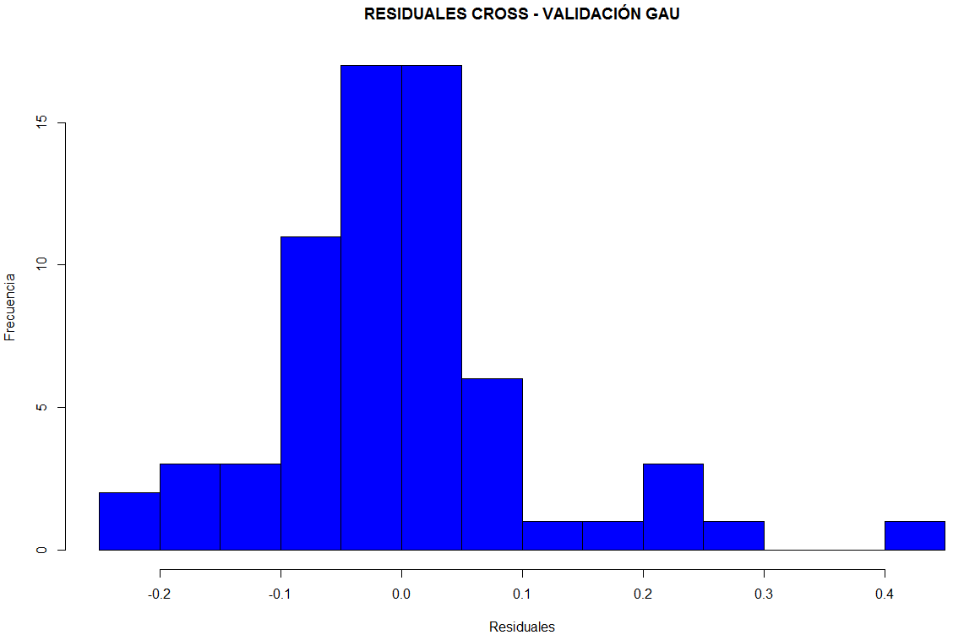
METODOLOGÍA
AED: OBTENCIÓN, PREDICCIÓN Y VALIDACIÓN DEL MODELO CON 20% DATOS
COKRIGING RESIDUAL
Histograma de validación cruzada del modelo Potencia con 66 datos
Histograma de validación cruzada del modelo Esférico con 66 datos
Histograma de validación cruzada del modelo Gaussiano con 66 datos
INTERVALO GAU
Indicadores estadísticos de la validación cruzada con Cokriging residual al 20% de datos
Modelo\Parámetro | ME | RMSE | RSR
Potencia | 0.0056 | 0.1191 | 0.0389
Esférico | 0.0019 | 0.1880 | 0.0614
Gaussiano | 0.0002 | 0.1121 | 0.0366
[-0.22;0.22] 95% conf.

Slide 30
METODOLOGÍA
AED: OBTENCIÓN, PREDICCIÓN Y VALIDACIÓN DEL MODELO CON 20% DATOS
Resumen de métodos y modelos teóricos usados.
Método de predicción | N° de muestras | Modelo teórico | RSR | RMSE
Cokriging ordinario | 16 | Potencia | 0.0438 | 0.1416
Cokriging residual | 16 | Potencia | 0.0498 | 0.1609
Cokriging universal | 16 | Potencia | 0.0434 | 0.1403
Cokriging ordinario | 33 | Potencia | 0.0495 | 0.1327
Cokriging residual | 33 | Gaussiano | 0.0400 | 0.1073
Cokriging universal | 33 | Potencia | 0.0460 | 0.1234
Cokriging ordinario | 49 | Potencia | 0.0514 | 0.1361
Cokriging residual | 49 | Potencia | 0.0462 | 0.1222
Cokriging universal | 49 | Potencia | 0.0374 | 0.0991
Cokriging ordinario | 66 | Potencia | 0.0421 | 0.1289
Cokriging residual | 66 | Gaussiano | 0.0366 | 0.1121
Cokriging universal | 66 | Potencia | 0.0326 | 0.0999
Kriging ordinario | 299 | Potencia | 0.0139 | 0.0421
Kriging residual | 299 | Estable | 0.0141 | 0.0602
Kriging universal | 299 | Circular | 0.0198 | 0.0429

Slide 31
METODOLOGÍA
VALIDACIÓN DEL MODELO DE ONDULACIÓN GEOIDAL
Resultados de la validación de los modelos generados
16 puntos | ME | RMSE | RSR | Coef. Lin
Cokriging ordinario | 0.0058 | 0.1644 | 0.0541 | 0.9985
Cokriging residual | -0.3667 | 0.3995 | 0.1315 | 0.9912
Cokriging universal | 0.0373 | 0.1621 | 0.0533 | 0.9985
33 puntos | ME | RMSE | RSR | Coef. Lin
Cokriging ordinario | 0.0100 | 0.1581 | 0.0513 | 0.9986
Cokriging residual | 0.6292 | 0.6442 | 0.2091 | 0.9786
Cokriging universal | 0.0217 | 0.1353 | 0.0439 | 0.9990
49 puntos | ME | RMSE | RSR | Coef. Lin
Cokriging ordinario | 0.0006 | 0.1292 | 0.0415 | 0.9991
Cokriging residual | 0.3784 | 0.3962 | 0.1274 | 0.9918
Cokriging universal | 0.0258 | 0.1001 | 0.0322 | 0.9994
66 puntos | ME | RMSE | RSR | Coef. Lin
Cokriging ordinario | -0.0191 | 0.1192 | 0.0392 | 0.9992
Cokriging residual | -0.0175 | 0.0944 | 0.0310 | 0.9995
Cokriging universal | 0.0063 | 0.0859 | 0.0282 | 0.9996
299 puntos | ME | RMSE | RSR | Coef. Lin
Kriging ordinario | 0.0153 | 0.1278 | 0.0438 | 0.9990
Kriging residual | 0.4686 | 0.4855 | 0.1665 | 0.9857
Kriging universal | 0.0351 | 0.1302 | 0.0446 | 0.9989

Slide 32
ANÁLISIS Y DISCUSIÓN DE RESULTADOS
EN COKRIGING → PREDICTOR UNIVERSAL → MÁS PRECISO → AL 5%, 10%, 15%, 20%
EN KRIGING → PREDICTOR ORDINARIO
COEF. LIN → EN VEZ → COEF. PEARSON → CONCORDANCIA CANTIDADES → DIF. MÉTODOS
COEF. LIN → AL 95% E IDENTIFICA ERROR SISTEMÁTICO → $R^{2}$ MUY ELEVADO
TOTAL CASOS COKRIGING → CON 66 DATOS (20%) → MEJOR MODELO PREDICCIÓN QUE KRIGING
COMPRUEBA → USO VARIABLE AUXILIAR → MAYOR PRECISIÓN → MODELO OND. GEOIDAL

Slide 33
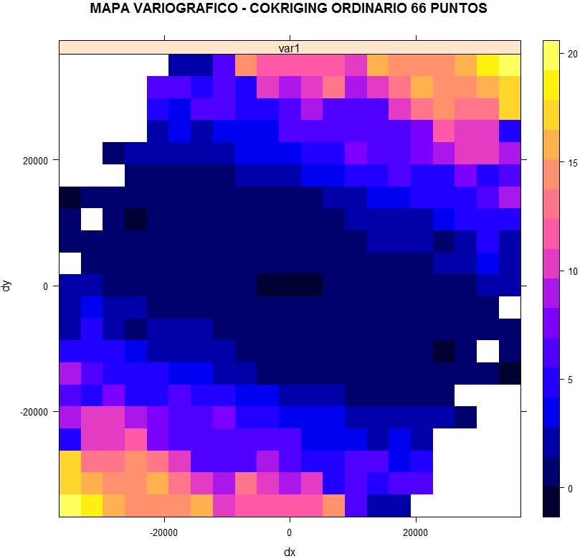
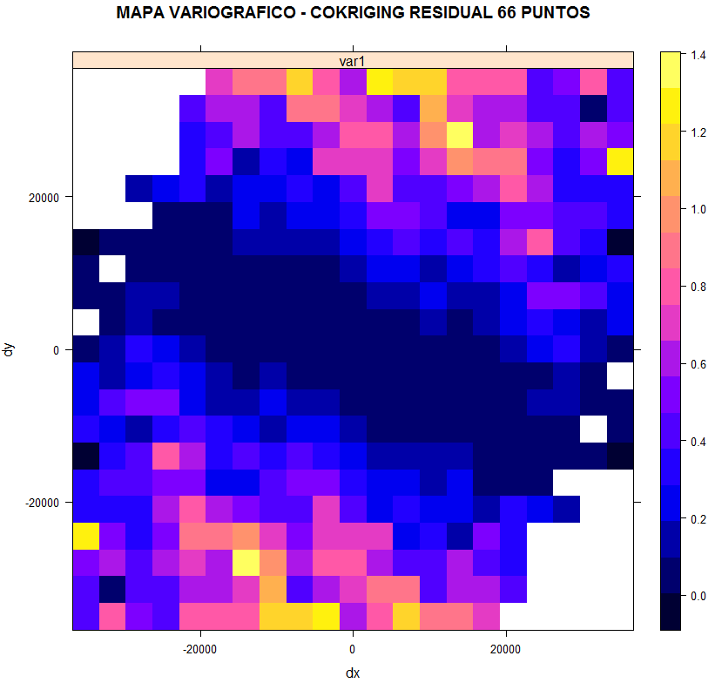
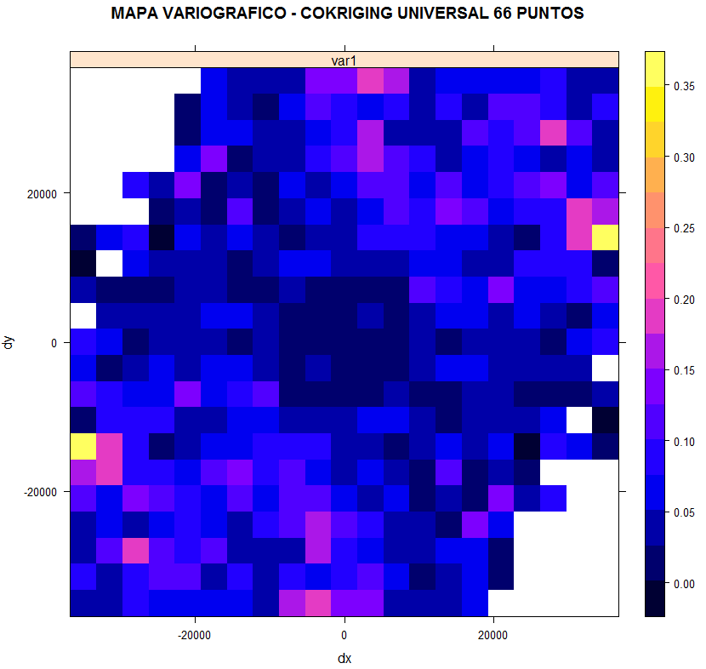
ANÁLISIS Y DISCUSIÓN DE RESULTADOS
LA ESTACIONARIEDAD → OND. GEOIDAL → FENÓMENO NO ESTACIONARIO → INTRÍNSECO
MCL → M. AUTORIZADO → POTENCIA PRICIPALMENTE
DERIVA SUBYACENTE → UNIVERSAL Y RESIDUAL → VERIFICACIÓN GRÁFICA → MAPA VARIOGRÁFICO
SUROESTE
NORESTE
Mapa variográfico con Cokriging ordinario – 66 puntos
Mapa variográfico con Cokriging residual – 66 puntos
Mapa variográfico con Cokriging universal – 66 puntos

Slide 34
ANÁLISIS Y DISCUSIÓN DE RESULTADOS
COKRIGING 49 Y 66 DATOS → COMPARADOS → EGM96, EGM08, MODELO IGM
Resultados de la comparación entre el modelo generado con 49 puntos y otros modelos
Resultados de la comparación entre el modelo generado con 66 puntos y otros modelos
Parámetro | Cokri_uni49 | EGM96 | EGM08 | Modelo IGM
RMSE | 0.1001 | 0.8377 | 0.5924 | 0.0916
Parámetro | Cokri_uni66 | EGM96 | EGM08 | Modelo IGM
RMSE | 0.0859 | 0.8319 | 0.5982 | 0.0894
EXPLICACIÓN → GRADIENTE CRECIENTE → DERIVA → SUROESTE – NORESTE
TOPOGRAFÍA → DEM → NO EXPLICACIÓN → BAJO $R^{2}$
RELACIÓN GEOFÍSICA → DINÁMICA PLACAS TECTÓNICAS, MOVIMIENTOS CONVECCIÓN CORTEZA
O VARIACIÓN DENSIDAD MASAS INTERNAS → RELACIÓN DIRECTA → ANOMALÍAS DE GRAVEDAD
ESTUDIOS SUGIEREN → ZONAS SUBDUCCIÓN → FOZA OCEÁNICA – CORDILLERA LOS ANDES

Slide 35
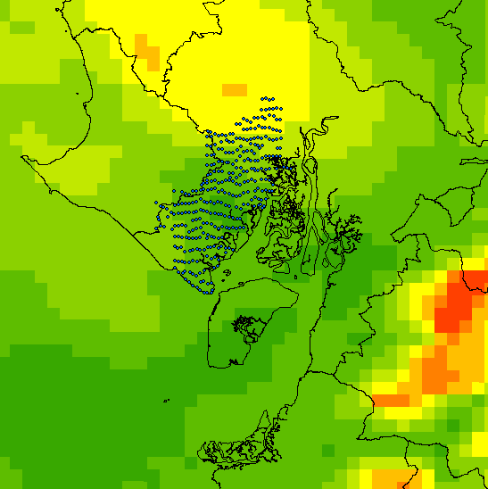
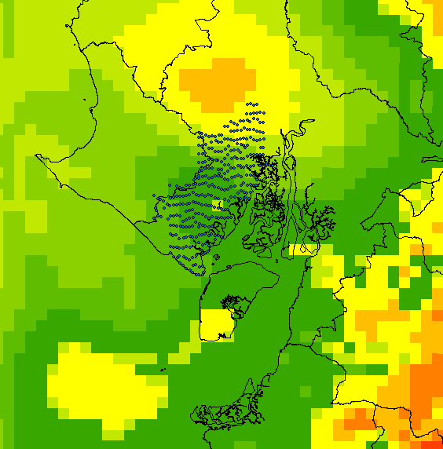
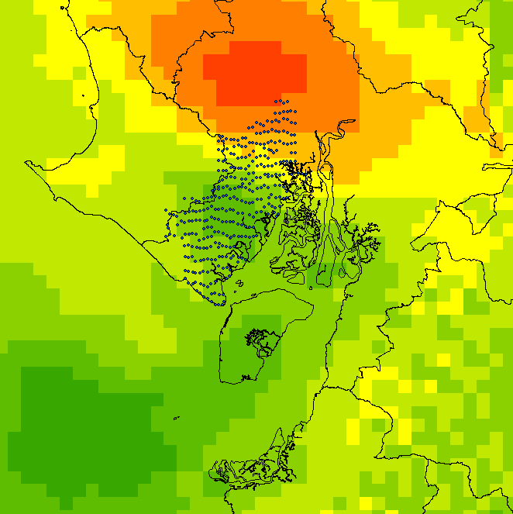
ANÁLISIS Y DISCUSIÓN DE RESULTADOS
Anomalía de Aire libre en la zona de estudio (puntos azules)
Anomalía de Bouguer en la zona de estudio (puntos azules)
Anomalía Isostática en la zona de estudio (puntos azules)

Slide 36
ANÁLISIS Y DISCUSIÓN DE RESULTADOS
KRIGING → 299 ptos. → USD 119600
EFICIENCIA → TÉRMINOS ECONÓMICOS
CONTROL GEODÉSICO
SUPLEMENTARIO
AHORRO → USD 93200 → 77.92%
USD 400 → 1 PUNTO
COKRIGING → 66 ptos. → USD 26400

Slide 37
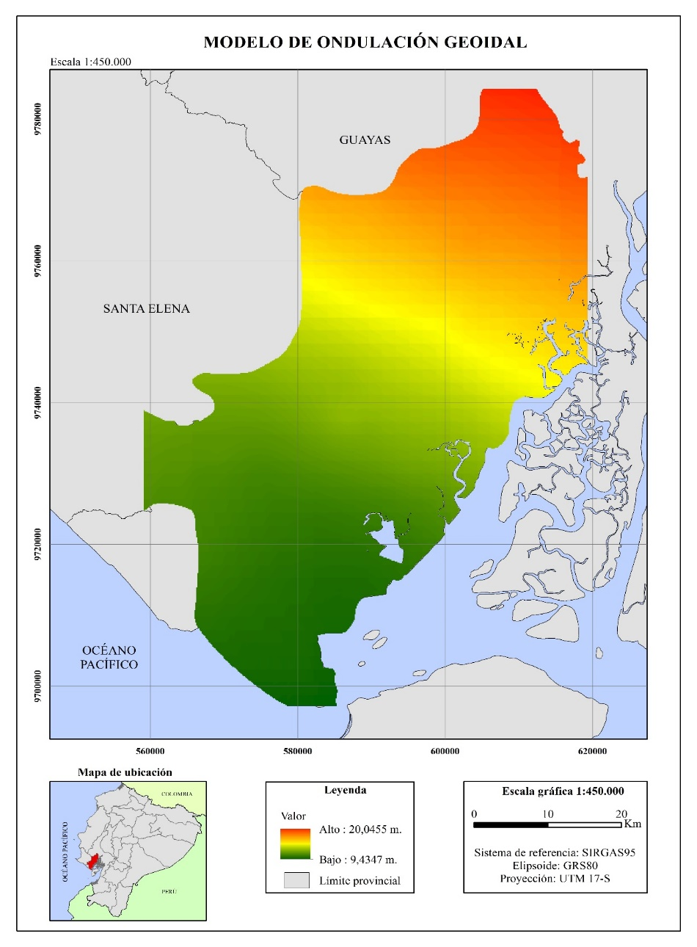
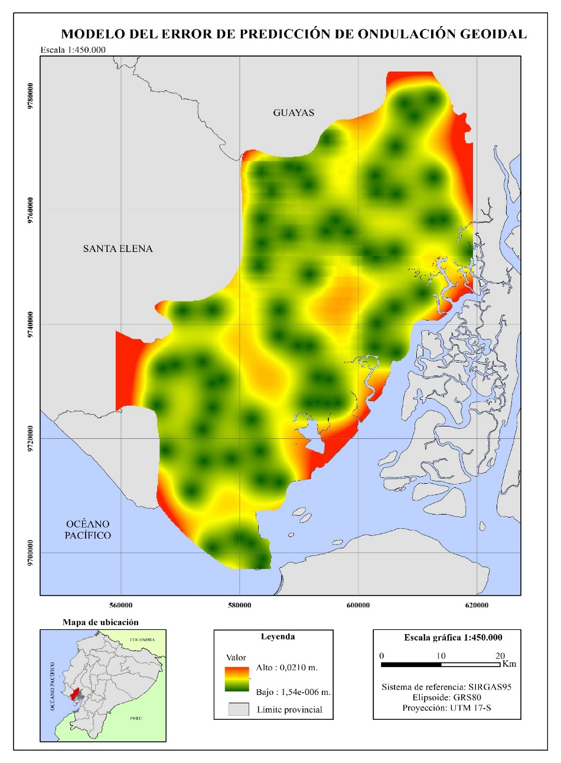
ANÁLISIS Y DISCUSIÓN DE RESULTADOS
MODELO PREDICCIÓN
ERROR PREDICCIÓN

Slide 38
CONCLUSIONES
SE DEMOSTRÓ → MUESTRAS DISPERSAS Y < CANTIDAD → MODELO PREDICCIÓN → COKRIGING UNI
→ 66 PUNTOS → MÁS PRECISO → RMSE 8 cm, RSR 2 cm, ERROR PREDICCIÓN 2cm.
CON V. AUXILIAR → EGM08 1’ → MEJOR PRECISIÓN QUE KRIGING → COMPROBÓ HIPÓTESIS
DEL PROYECTO.
7 POSIBLES V. AUXILIARES → DEM NO CORRELACIÓN, ANOMALÍAS BUENA CORRELACIÓN,
OND. GEOIDAL 2.5’ Y 1’ EXCELENTE CORRELACIÓN → VARIABLE IDÓNEA
TENDENCIA → UNIVERSAL Y RESIDUAL → COKRIGING UNIVERSAL → MEJOR RESULTADO
DERIVA → PROCESOS GEOFÍSICOS → DENSIDAD MASAS, MOV. CONVECCIÓN, DINÁMICA PLACAS
MODELO GENERADO → HERRAMIENTA → TRABAJOS GEOCIENCIAS → ALTURAS NIVELADAS
POTENCIA → USO TÉCNICAS GNSS → EFICIENCIA ECONÓMICA → GEOESTADÍSTICA UNIVARIABLE

Slide 39
RECOMENDACIONES
MODELO FINAL → BASADO EN RMSE → RECOMENDADO TRABAJOS CON PRECISIÓN → HASTA 8 cm
→ VER MAPA DE ERRORES.
REALIZAR ESTUDIOS → OTRAS PARTES DEL PAÍS → DEMOSTRAR APLICABILIDAD → METODOLOGÍA.
ABRE NUEVOS CAMPOS → SEGUIR → LÍNEA INVESTIGACIÓN → VARIABLES NATURALEZA
→ OPTIMIZAR RECURSOS

Slide 40
